Slide 1
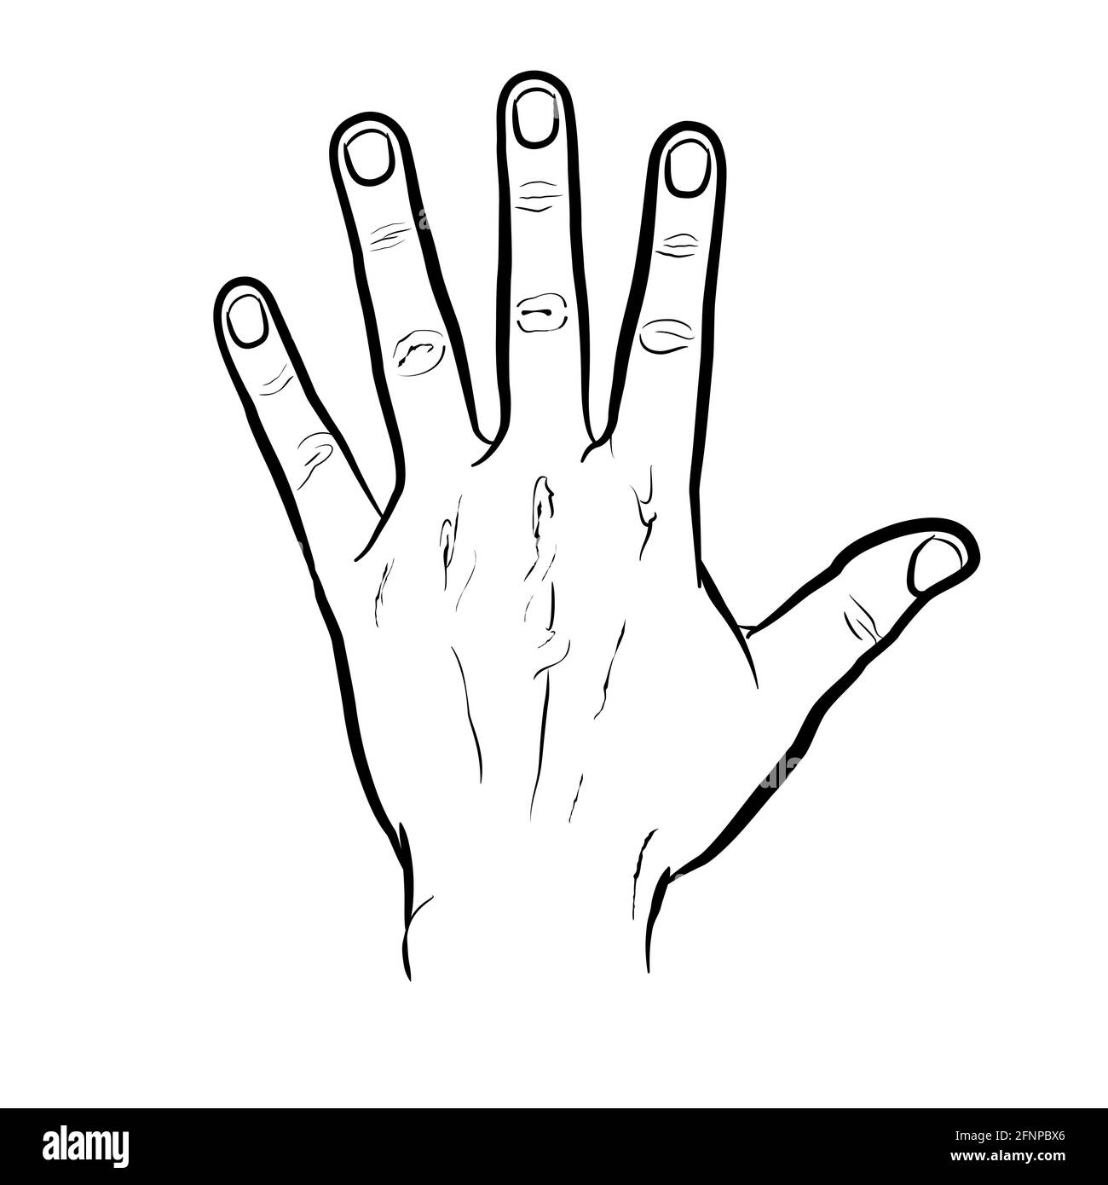
De hand
Intervisiemethode

Slide 2

Duim
Waar ben ik goed in?

Slide 3
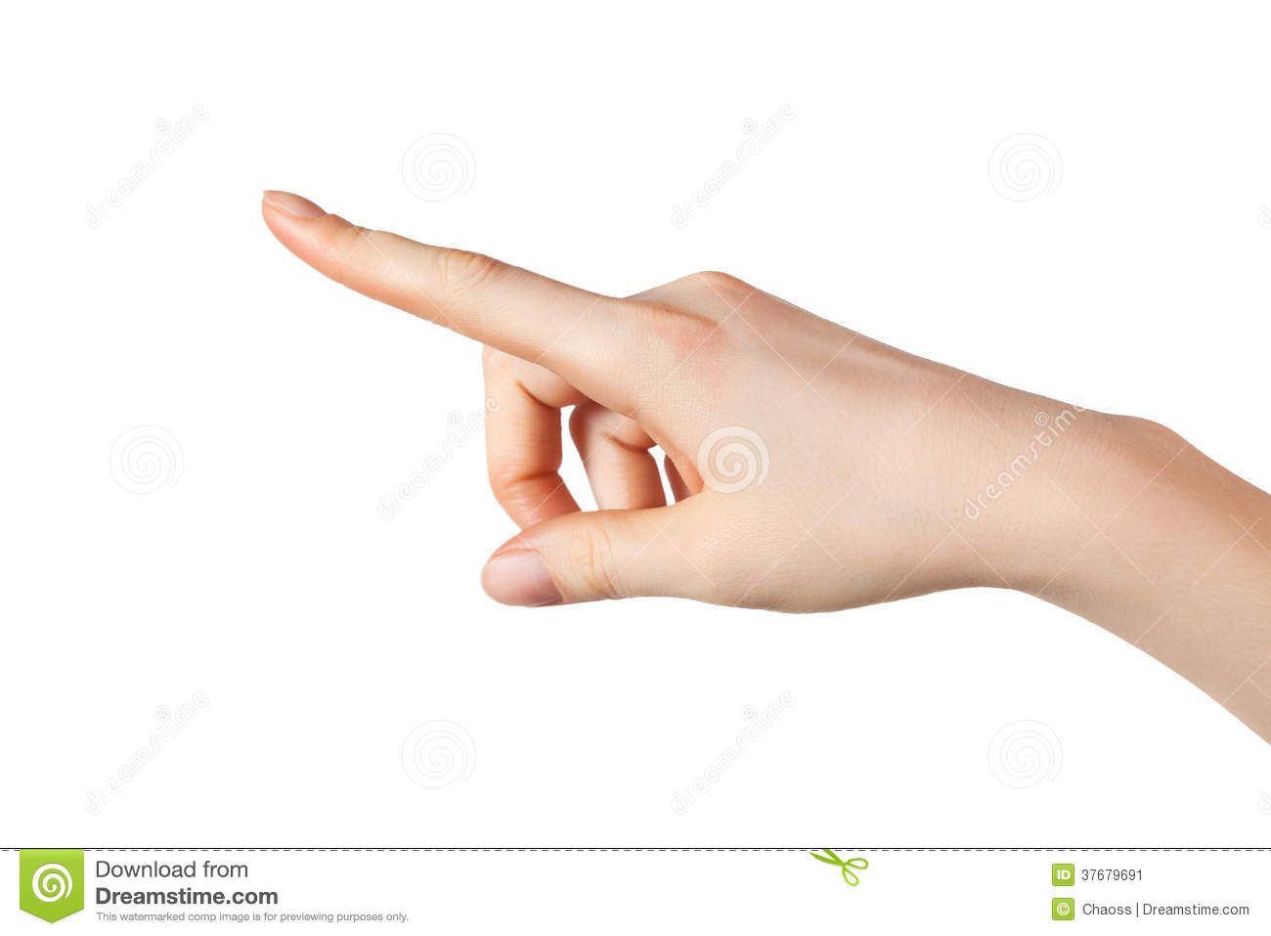
Wijsvinger
Waar wil je naar toe?

Slide 4
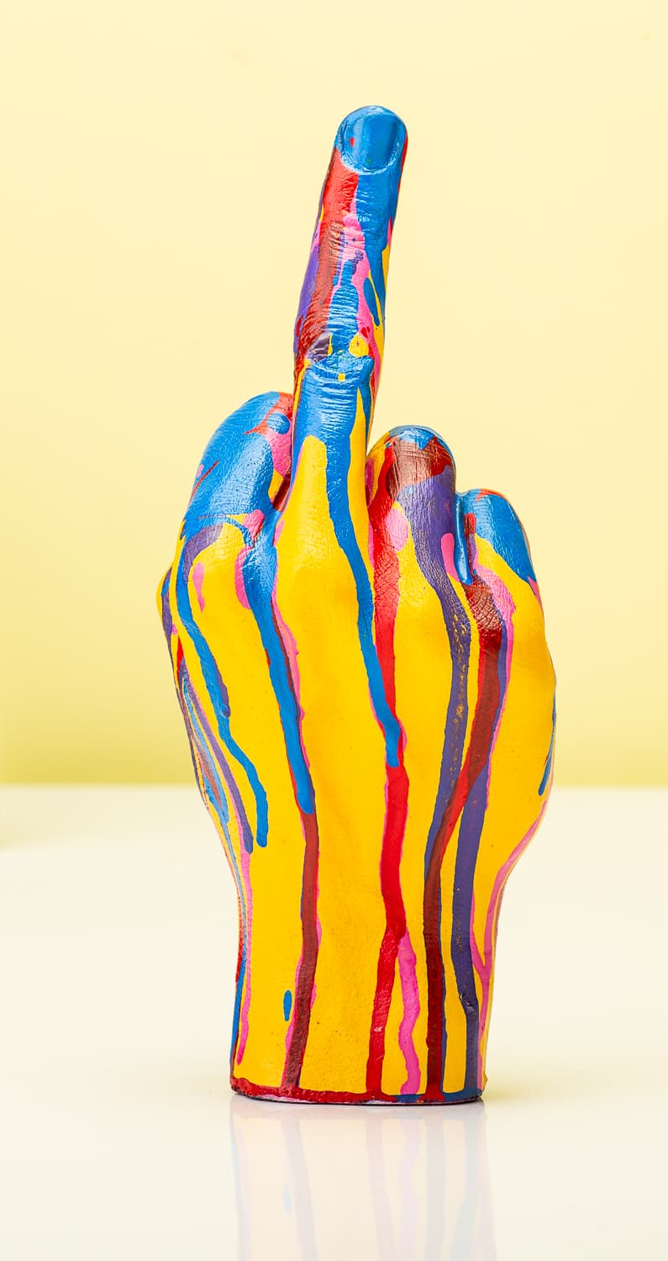
Middelvinger
Waar baal ik van?

Slide 5
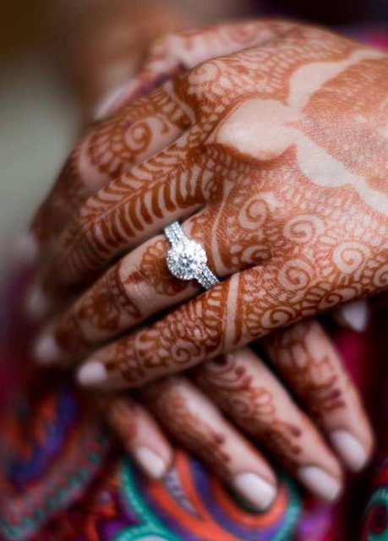
Ringvinger
Waar ben ik trouw aan?

Slide 6
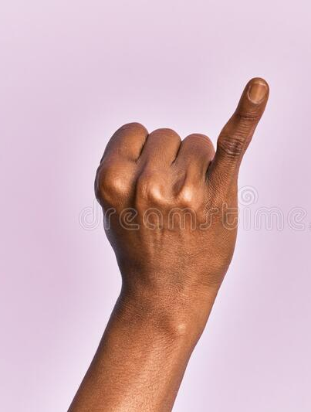
Pink
Waar wil ik nog in groeien?

Slide 7
Waar baal ik van?
Waar ben ik trouw aan?
Waar wil ik naar toe?
Waar wil ik nog in groeien?
Waar ben ik goed in?

